Slide 1

TRƯỜNG THCS HUỲNH VĂN NGHỆ
TIN HỌC 9

Slide 2

KHỞI ĐỘNG

Slide 3
Câu 1: Em hãy nối cột A với cột B thích hợp:
CỘT A
1. Loại văn bản tích hợp nhiều dạng dữ liệu khác nhau và các siêu liên kết được gọi là
2. Tập hợp nhiều địa chỉ của một trang web liên quan có một địa chỉ truy cập chung được gọi là
3. Phần mềm dùng để truy cập các trang web gọi là
CỘT B
a. Trình duyệt web
b. Siêu văn bản
c. Website

Slide 4
Câu 2: Phần mềm nào sau đây không phải là phần mềm trình duyệt web?
A. Internet Explorer
B. Google Chrome
C. Cốc cốc
D. Window Explorer

Slide 5
Tuần 4
CHỦ ĐỀ: KHAI THÁC THÔNG TIN TRÊN INTERNET
Bài thực hành 1:
SỬ DỤNG TRÌNH DUYỆT ĐỂ TRUY CẬP WEB
Bài 1: Khởi động và tìm hiểu màn hình trình duyệt Cốc Cốc.
Bài 2: Xem thông tin các trang web.
Bài 3: Đánh dấu trang.
Bài 4: Lưu bài viết, tranh ảnh, video.

Slide 6


Bài thực hành 1:
SỬ DỤNG TRÌNH DUYỆT ĐỂ TRUY CẬP WEB
Bài 1: Khởi động và tìm hiểu màn hình của trình duyệt Cốc Cốc
1. Khởi động
- Nháy đúp chuột vào biểu tượng trên màn hình nền.
Làm thế nào để khởi động trình duyệt web Cốc Cốc?
- Chọn Start → All Program → Cốc Cốc.

Slide 7
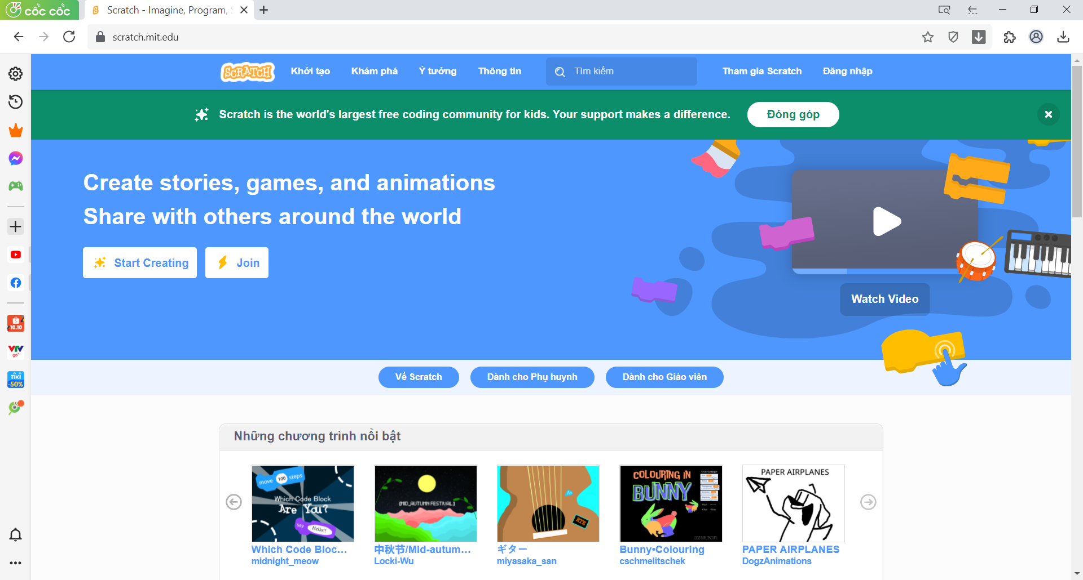
Nút điều khiển trang
Dòng ghi địa chỉ trang
Thanh đánh dấu trang
Nút tạo trang mới

Slide 8
2. Quan sát
Làm sao biết trang web hiện hành có siêu liên kết hay không?
Trong khi xem trang nếu có siêu liên kết thì làm sao có thể mở được nó ra?
Để mở siêu liên kết:
- Cách 1: Nháy chuột để chuyển đến thông tin liên kết ngay trên trang hiện thời.
- Cách 2: Nháy nút phải chuột chọn “Mở đường liên kết trong tab mới” để xem thông tin liên kết trong một trang mới.

Slide 9
Bài 2: Xem thông tin các trang web
- Truy cập một số trang web bằng cách gõ địa chỉ tương ứng vào ô địa chỉ
Ví dụ truy cập trang web thieunien.vn
Bước 1: Mở trình duyệt web
Bước 2: Nhập địa chỉ trang web “thieunien.vn” vào ô địa chỉ
Bước 3: Ấn phím Enter

Slide 10
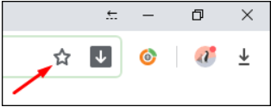

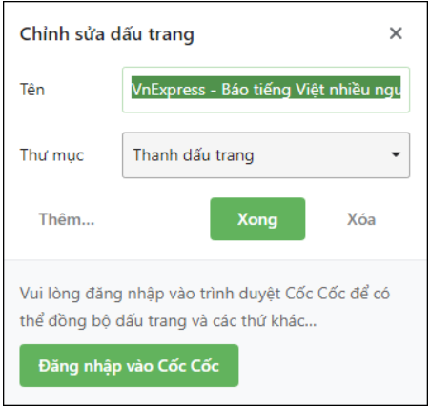
Bài 3: Đánh dấu trang
Các bước đánh dấu trang hiện thời:
Bước 1: Nháy chuột vào hình bên phải cửa sổ trình duyệt
- Bước 2: Nhập tên của trang cần đánh dấu
- Bước 3: Nháy nút Xong.

Slide 11
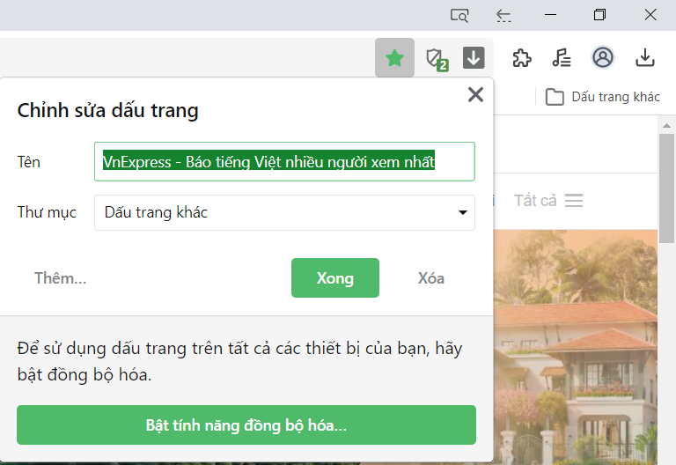

Slide 12
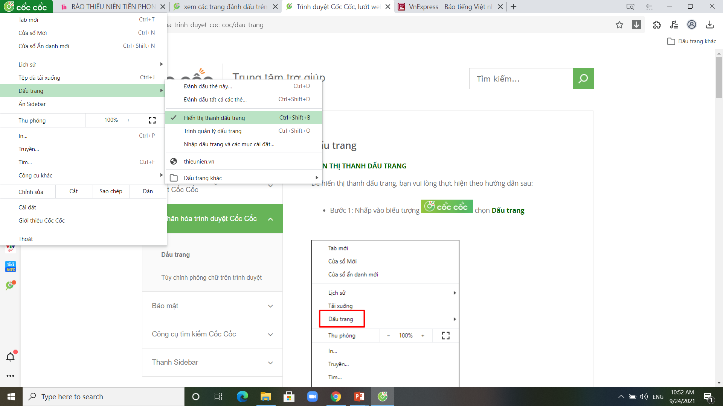
Hiển thị thanh dấu trang

Slide 13
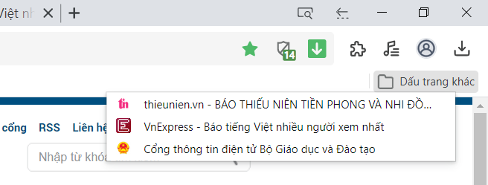
Xem trang được đánh dấu
Để xem trang được đánh dấu, click chuột vào biểu tượng thư mục dấu trang khác

Slide 14

Làm thế nào để lưu bài viết, tranh ảnh, video về máy tính?

Slide 15
Bài 4: Lưu bài viết, tranh ảnh, video
1. Các bước lưu trang web:
- Bước 1: Nhấn CTRl + S hoặc nháy nút phải chuột vào vị trí không có ảnh, video, liên kết rồi chọn Lưu thành…
- Bước 2: Chọn ổ đĩa hoặc thư mục cần lưu trang web
- Bước 3: Gõ tên tệp muốn lưu và nhấn Save

Slide 16
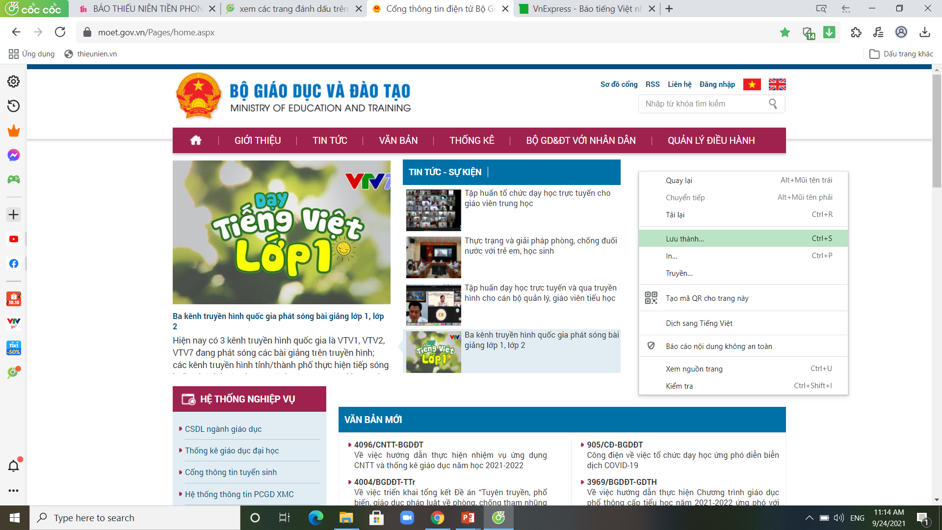

Slide 17
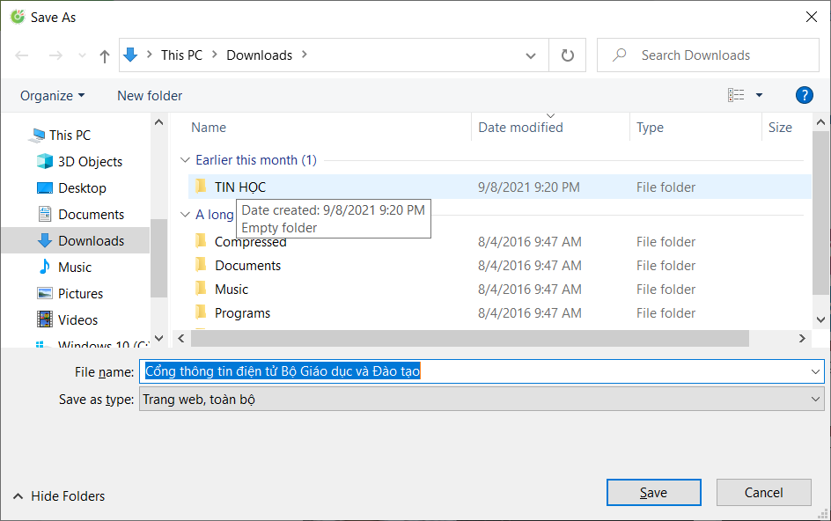

Slide 18

2. Các bước lưu hình ảnh:
- Bước 1: Nhấn nút phải chuột vào hình ảnh và chọn Lưu hình ảnh thành…
- Bước 2: Chọn ổ đĩa hoặc thư mục cần lưu hình ảnh.
- Bước 3: Nhấn Save.
3. Các bước lưu video:
- Bước 1: Di chuyển chuột trong khung hình của video.
- Bước 2: Nháy nút

Slide 19
Em hãy sắp xếp lại các bước lưu trang web hợp lí?
a. Gõ tên tệp muốn lưu và nhấn Save
b. Nhấn CTRl + S hoặc nháy nút phải chuột vào vị trí không có ảnh, video, liên kết chọn Lưu thành…
c. Chọn ổ đĩa hoặc thư mục cần lưu trang web
→ Đáp án: b, c, a

Slide 20
Em hãy sắp xếp lại các bước lưu hình ảnh cho hợp lí?
a. Nhấn Save.
b. Chọn ổ đĩa hoặc thư mục cần lưu hình ảnh.
c. Nhấn nút phải chuột vào hình ảnh và chọn Lưu hình ảnh thành…
→ Đáp án: c, b, a

Slide 21
LUYỆN TẬP
Các em hãy thực hiện các thao tác sau:
- Khởi động trình duyệt web Cốc Cốc
- Gõ địa chỉ trang web teen360.muctim.com.vn
- Đánh dấu trang hiện thời với tên Báo mực tím
- Nhấp vào đường liên kết bất kì để chuyển đến trang có nội dung em yêu thích
- Hãy chọn và lưu hình ảnh có trong trang em vừa đọc.

Slide 22

HƯỚNG DẪN VỀ NHÀ
Xem lại nội dung bài học, ghi bài học vào tập
01
02
Thao tác lại các bài tập đã hướng dẫn
Chuẩn bị những nội dung, yêu cầu của bài thực hành 2
03

